Slide 1


SKOLSAMVERKAN
OCH
HAND THE BALL
3 juni 2022

Slide 2

HAND THE BALL
HK Malmö år 2019 - 2021
Lilla EM 2020
Softhandboll på Augustenborgsskolan
DOIT med Rädda Barnen
Skolbesök för inspiration och rekrytering
Handboll som grogrund för samarbete och gemenskap
Konstprojektet Art In Motion

Slide 3
#Viställerupp
”Samhällsengagemang för förbättrad hälsa – inkludering – integration”
Trygg och Säker Förening
Fritidsbanken on the road
Hand The Ball
DOIT med Rädda Barnen
Välgörenhetsmatch med Barncancerfonden södra
#viställeruppmatch
Rosa Bandet och Movember (kampanjer)
Insamlingar och events
Lovverksamhet, Olympic Days, rekryteringsprojekt, områdesdagar
Parahandboll

Slide 4
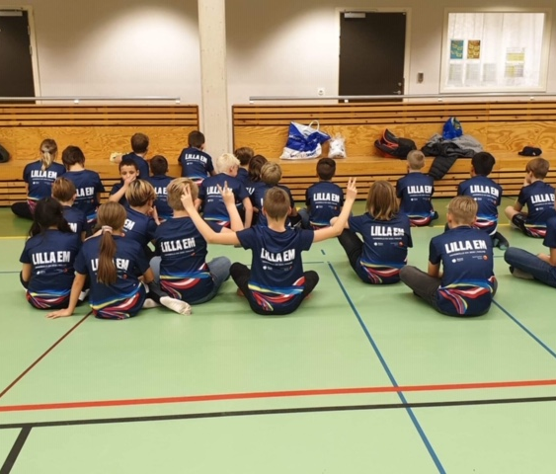
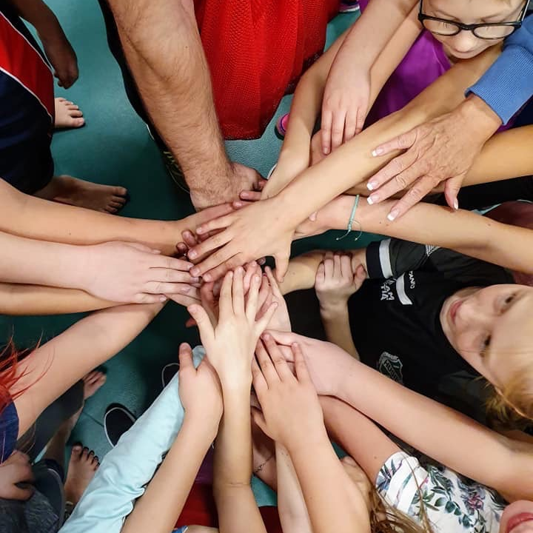
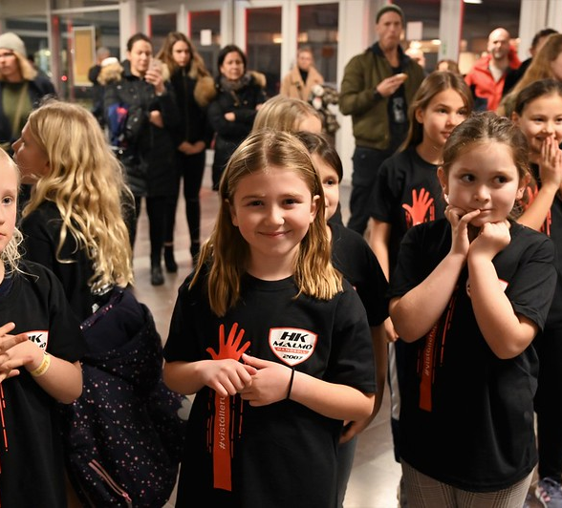
Lilla EM 2020
Malmö, Vellinge, Svedala
15 skolor
1500 elever
3 kommuner
Filminspelning
Art In Motion - konstprojekt
Eventdag I Baltiska Hallen
EM biljett
Lilla EM tröja
Fördjupningsprojekt

Slide 5
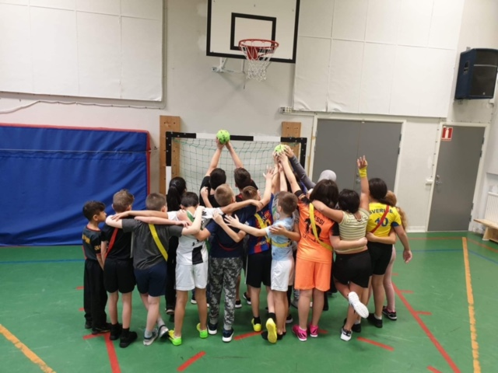
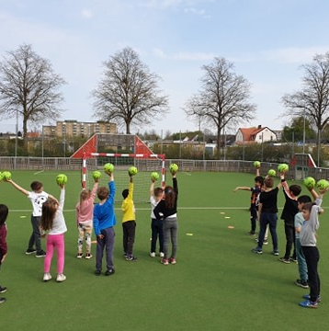
Softhandboll på Augustenborgsskolan
“fem olika sätt att introducera handboll”
Besök på Idrottslektioner åk 2-5
Innan skolan handboll åk 4-5
Streethandboll på rasten åk 2-6
Handboll efter skoltid tex i samarbete med Skol-IF åk 3-5
Handboll som grogrund för samarbete och gemenskap” åk 3
Handbollens dag; prova-på dag med happenings
Konferens med HF Syd, Malmö stad, RF-SISU
och SHF

Slide 6

D.O.I.T. på Nydalaskolan
Delaktighet – Organisering – Inkludering - Trygghet
Samarbete mellan RF-SISU Skåne, Rädda Barnen och skolor i områden där föreningsidrotten inte alltid är närvarande. DOIT arbetar för att sänka trösklar för barn och unga så att de ges möjlighet att delta i föreningsidrott.
Målet är att kunna erbjuda en permanent träningstid på skolan. Vi är nöjda med att på regelbunden basis kunnat erbjuda prova-på handboll till elever som inte tidigare kommit i kontakt med handboll.
Att samverkan med en annan organisation, Rädda Barnen i det här fallet, har varit lärorikt och är en modell som man absolut kan ta efter och pröva på andra ställen eftersom deras personal är känd på skolan och kan bistå om det uppstår frågor eller problem som behöver lösas.
Ett mervärde har varit att vi kunnat erbjuda eleverna och deras föräldrar biljetter till landskamper i Malmö Arena och till HK Malmös hemmamatcher i Handbollsligan.

Slide 7
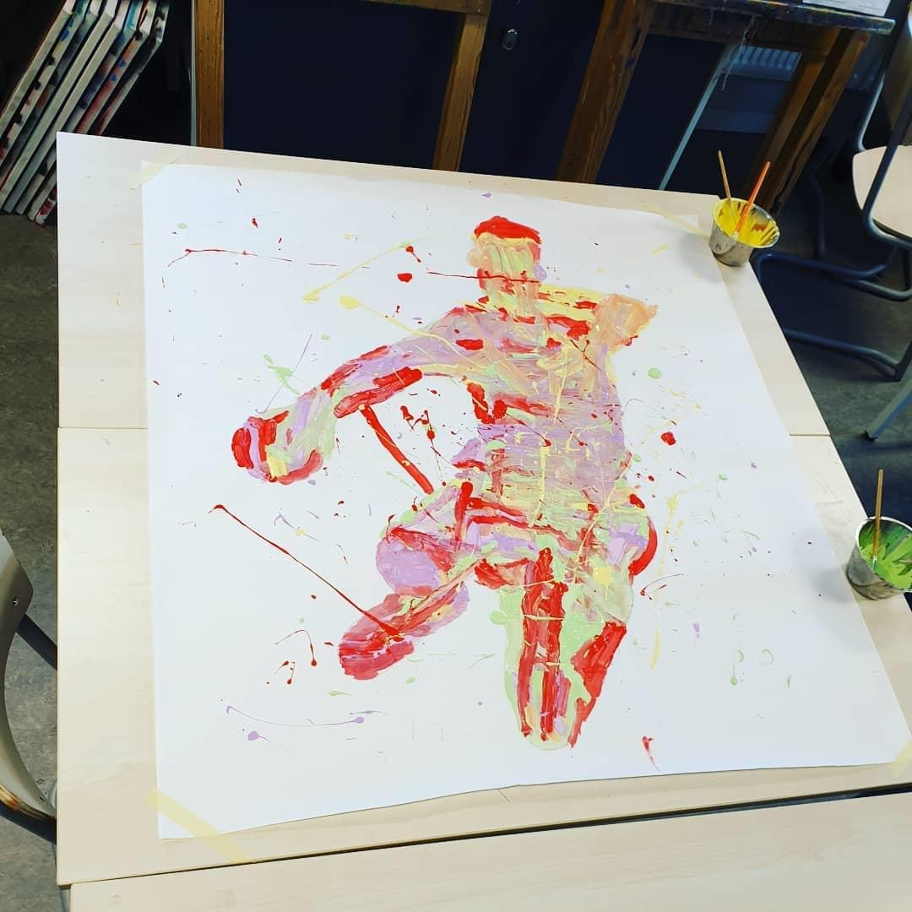
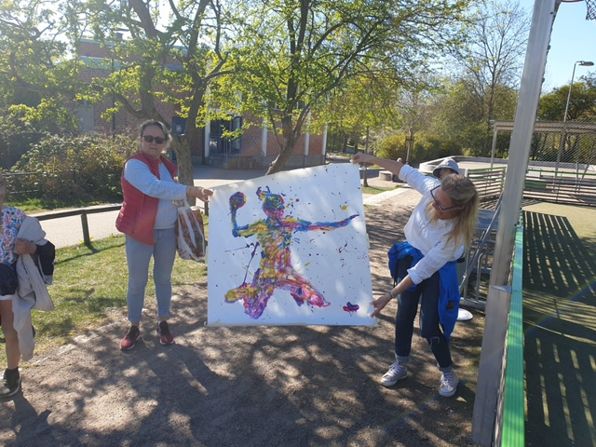
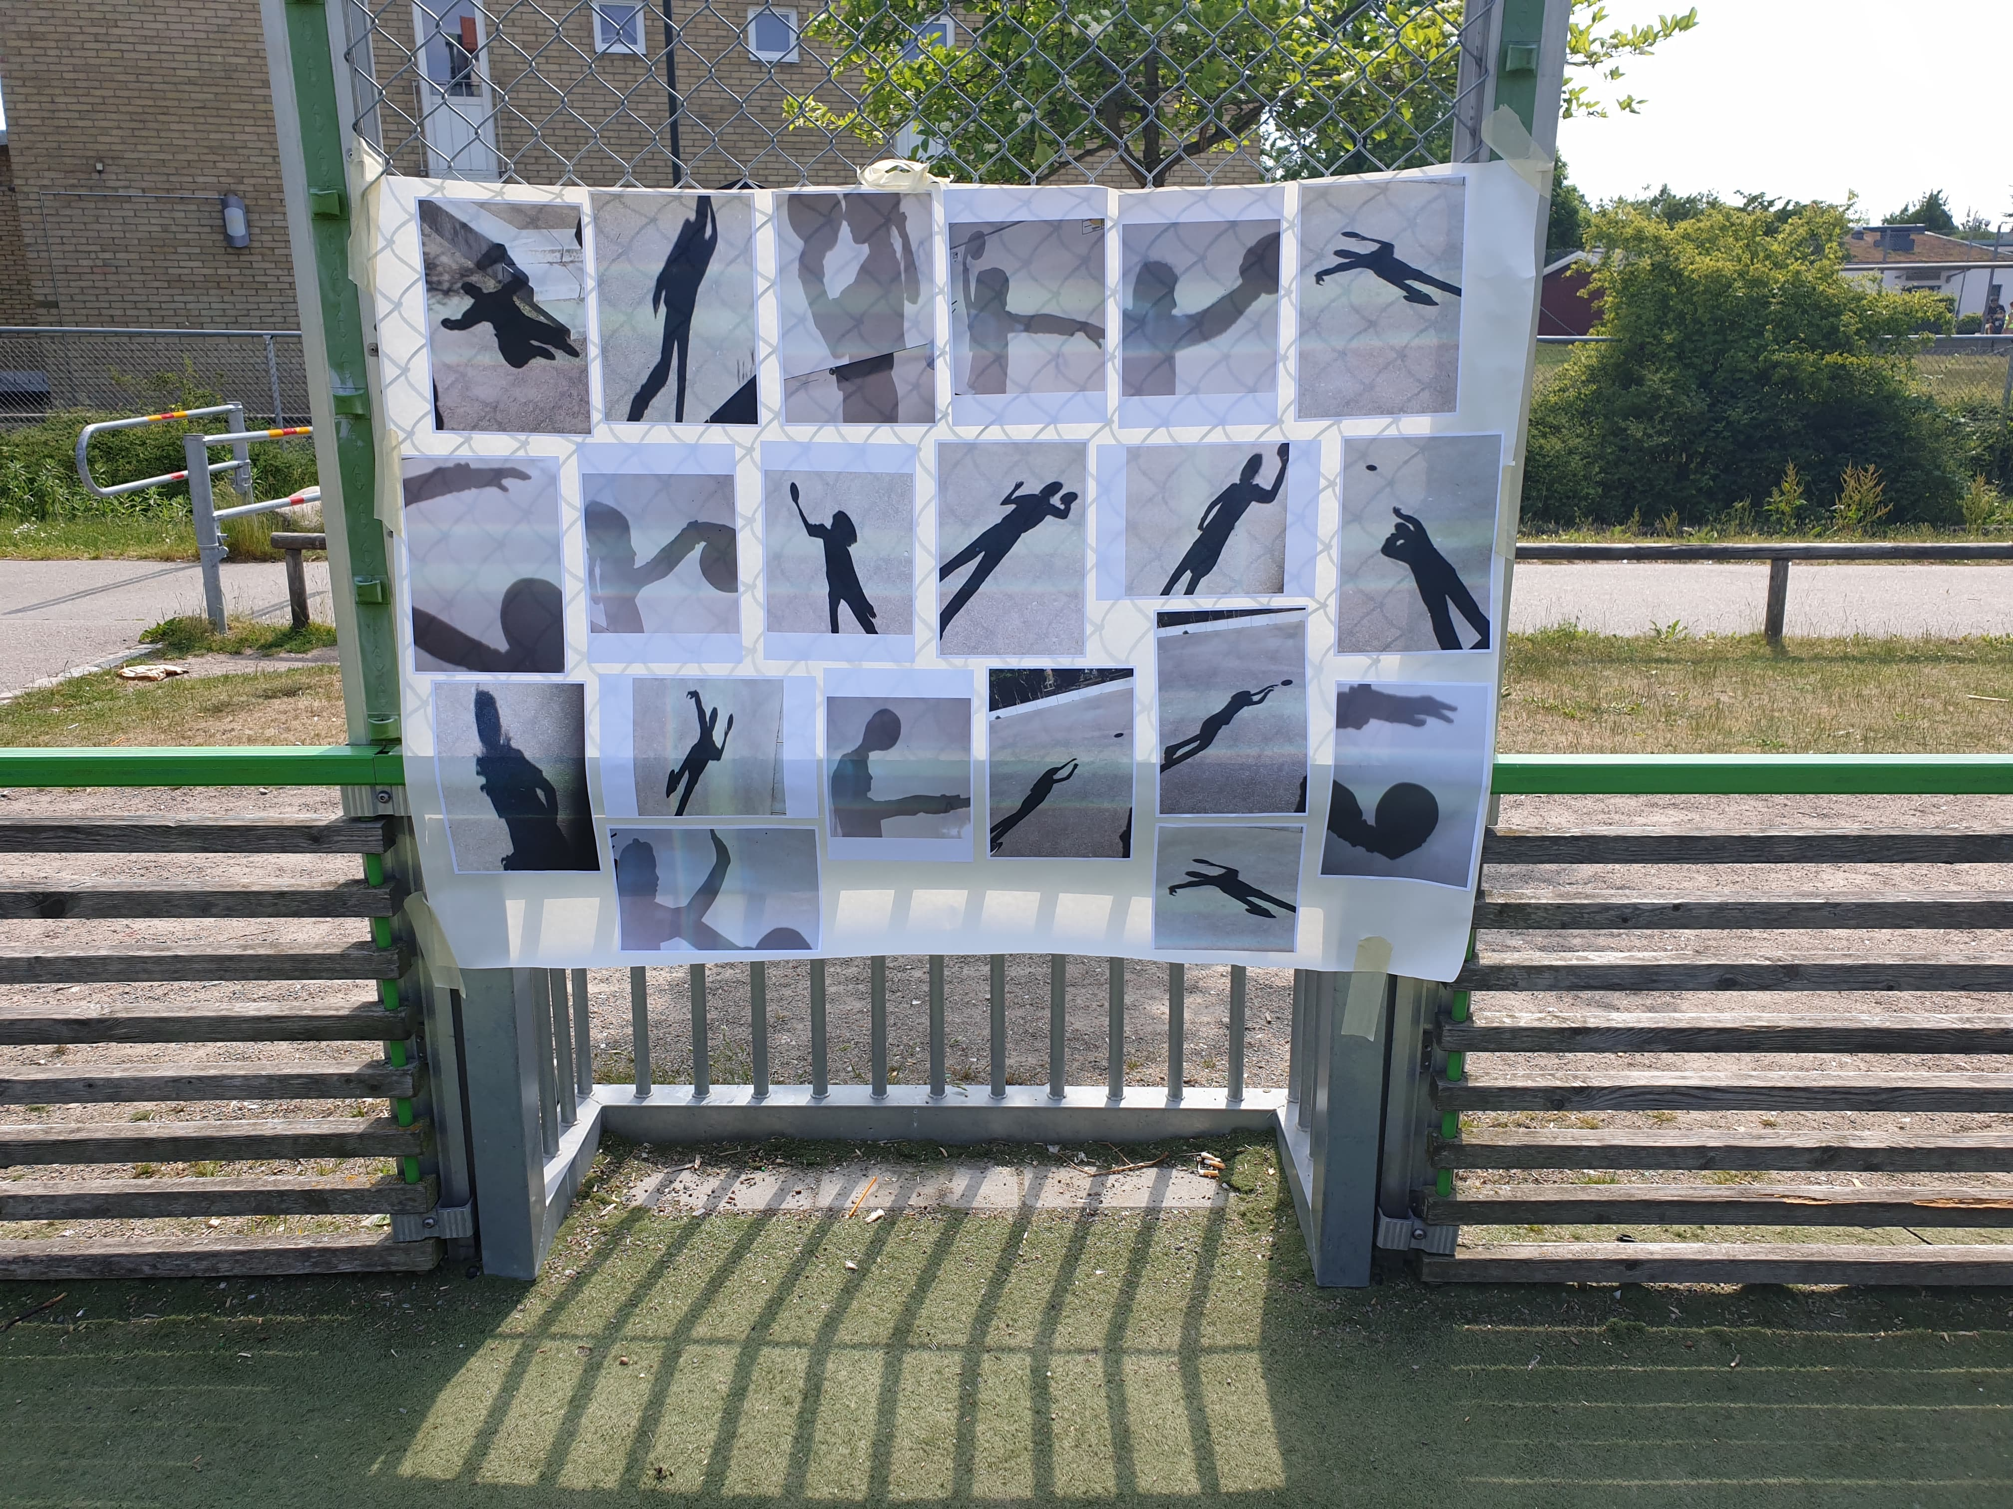
Handboll som grogrund för samarbete och gemenskap
”Kombinationen av rörelseglädje och
skapandeglädje har varit delar som
sammantaget resulterat i en hög
måluppfyllelse gällande fysisk aktivitet och
värdegrundsarbete. Aktiviteten har varit ett
bra sätt för eleverna att lära känna varandra
inför åk 4”.

Slide 8
Konstprojektet Art In Motion
Syftet var att främja det kreativa skapandet och uppmärksamma på de likheter som finns mellan det idrottsliga och det konstnärliga.
När en grupp elever spelade handboll ritade de andra eleverna av det som skedde på banan i form av teckningar med temat ”rörelser”.
330 teckningarna visades upp vid en utställning på Modena Museet samt på LED-skärmar i Malmö Arena under EM 2020.
Att kombinera ett utövande med ett konstnärligt skapande ger ett Inkluderande perspektiv. De som inte är så bra på att spela handboll är kanske bättre på att teckna och ge uttryck för detta via ett kreativt skapande utanför själva handbollsplanen.

Slide 9
Strategi Skolsamverkan
Vilka skolor, vilka områden ska ni besöka
Kontaktperson på skolan
Spridning av information
Olika sätt att prova-på
Upplägg och inriktning
Syftet med skolsamverkan
Samverkan med eventuellt andra aktörer
Vad händer efter genomfört besök
Hinder och Fallgropar

Slide 10
HAND THE BALL
Reflektioner och utmaningar
Pedagogiken, övningar, bollen, allt har fungerat mycket bra
Från projekt till rekryteringsverksamhet är en utmaning; gäller att sänka trösklar
Kontinuitet är viktig; gäller kontakter på skolan och för våra instruktörer
Kompetens hos instruktörer viktig
Röresleglädje, hög aktivitets- och bollkontaktsgrad har präglat verksamheten
Stort engagemang och stor tacksamhet från skolan och dess personal
Skolan bildar förening exempelvis genom Skol IF eller annan etablerad verksamhet på skolan
Bättre koppling mellan Baskurs och Hand The Ball utbildning
Nyttja Goalchabollen och HTB-pedagogigen bättre i klubbverksamheten
Kostnad för HTB-utbildning (lärare, fritidspersonal) kan vara ett hinder för skolan
Låga förkunskaper om handboll hos idrottslärare, andra lärare
Handbollen är en okänd sport för många, åtminstone i Malmö
Vi behöver bli bättre på att tänka nytt och inte bara 40x20
Kommuner behöver skapa möjlighet för mer spontanhandboll i form av streethandboll med mål och linjer på skolgårdar och i bostadsområden
Det behövs fler Goalcha-bollar på fritids och i skolor
En tröja är viktig!
Hand The Ball projekt går utmärkt att koppla till läroplanen om man knyter goda pedagoger till sig
Bra att ha ett formellt avtal med skolan

Slide 11

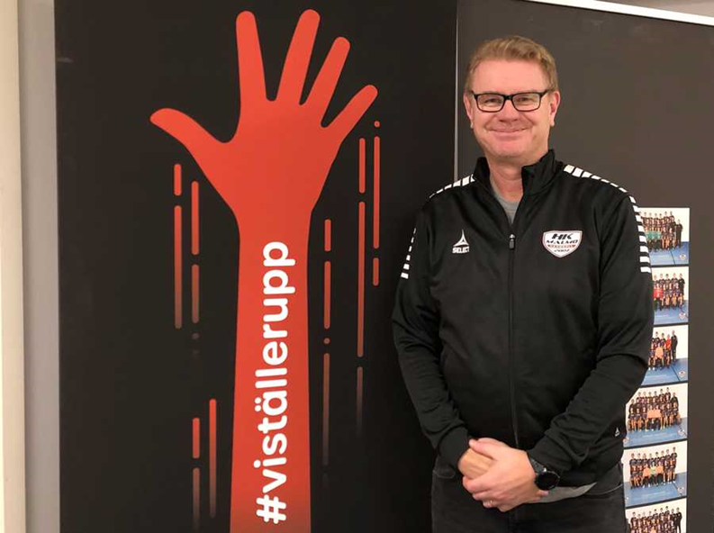
Tack för mig!
Mikael Johansson verksamhetsansvarig och
samordnare för hållbarhet och samhällsprojekt
mikael@hkmalmo.se
0734-349434

